Slide 1
Prezentácia výstupov z
mobility v Poľsku
Názov projektu: „Nové príležitosti v oblasti multimédií a umenia VI. “
Č. projektu: 2020-1-SK01-KA116-077914
Účastníci: Kristína Mekková (II.F)

Slide 2
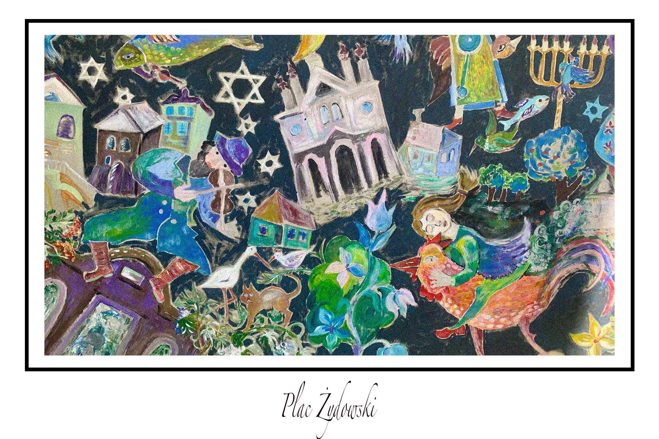
Moje pohľadnice ukazujú nevšedné miesta Krakowa a okolia, ktoré som mala možnosť vidieť.

Slide 3
Témou mojich výsledných prác z Erasmu v Krakowe bol film Schindlerov zoznam kde sa aj film natočil.

Slide 4
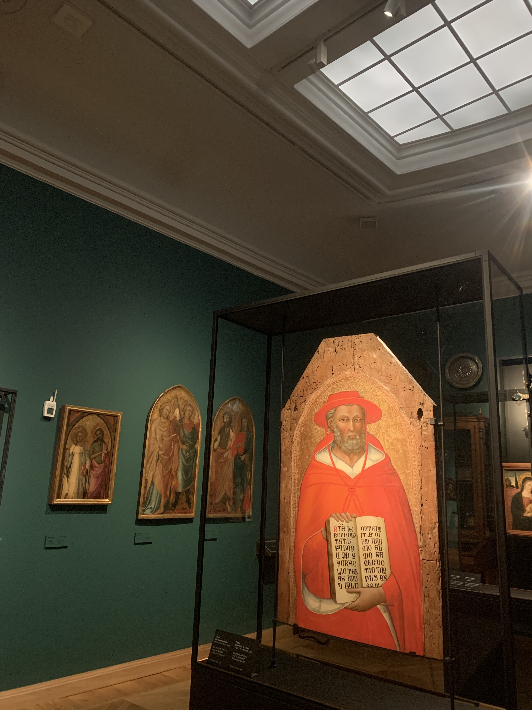
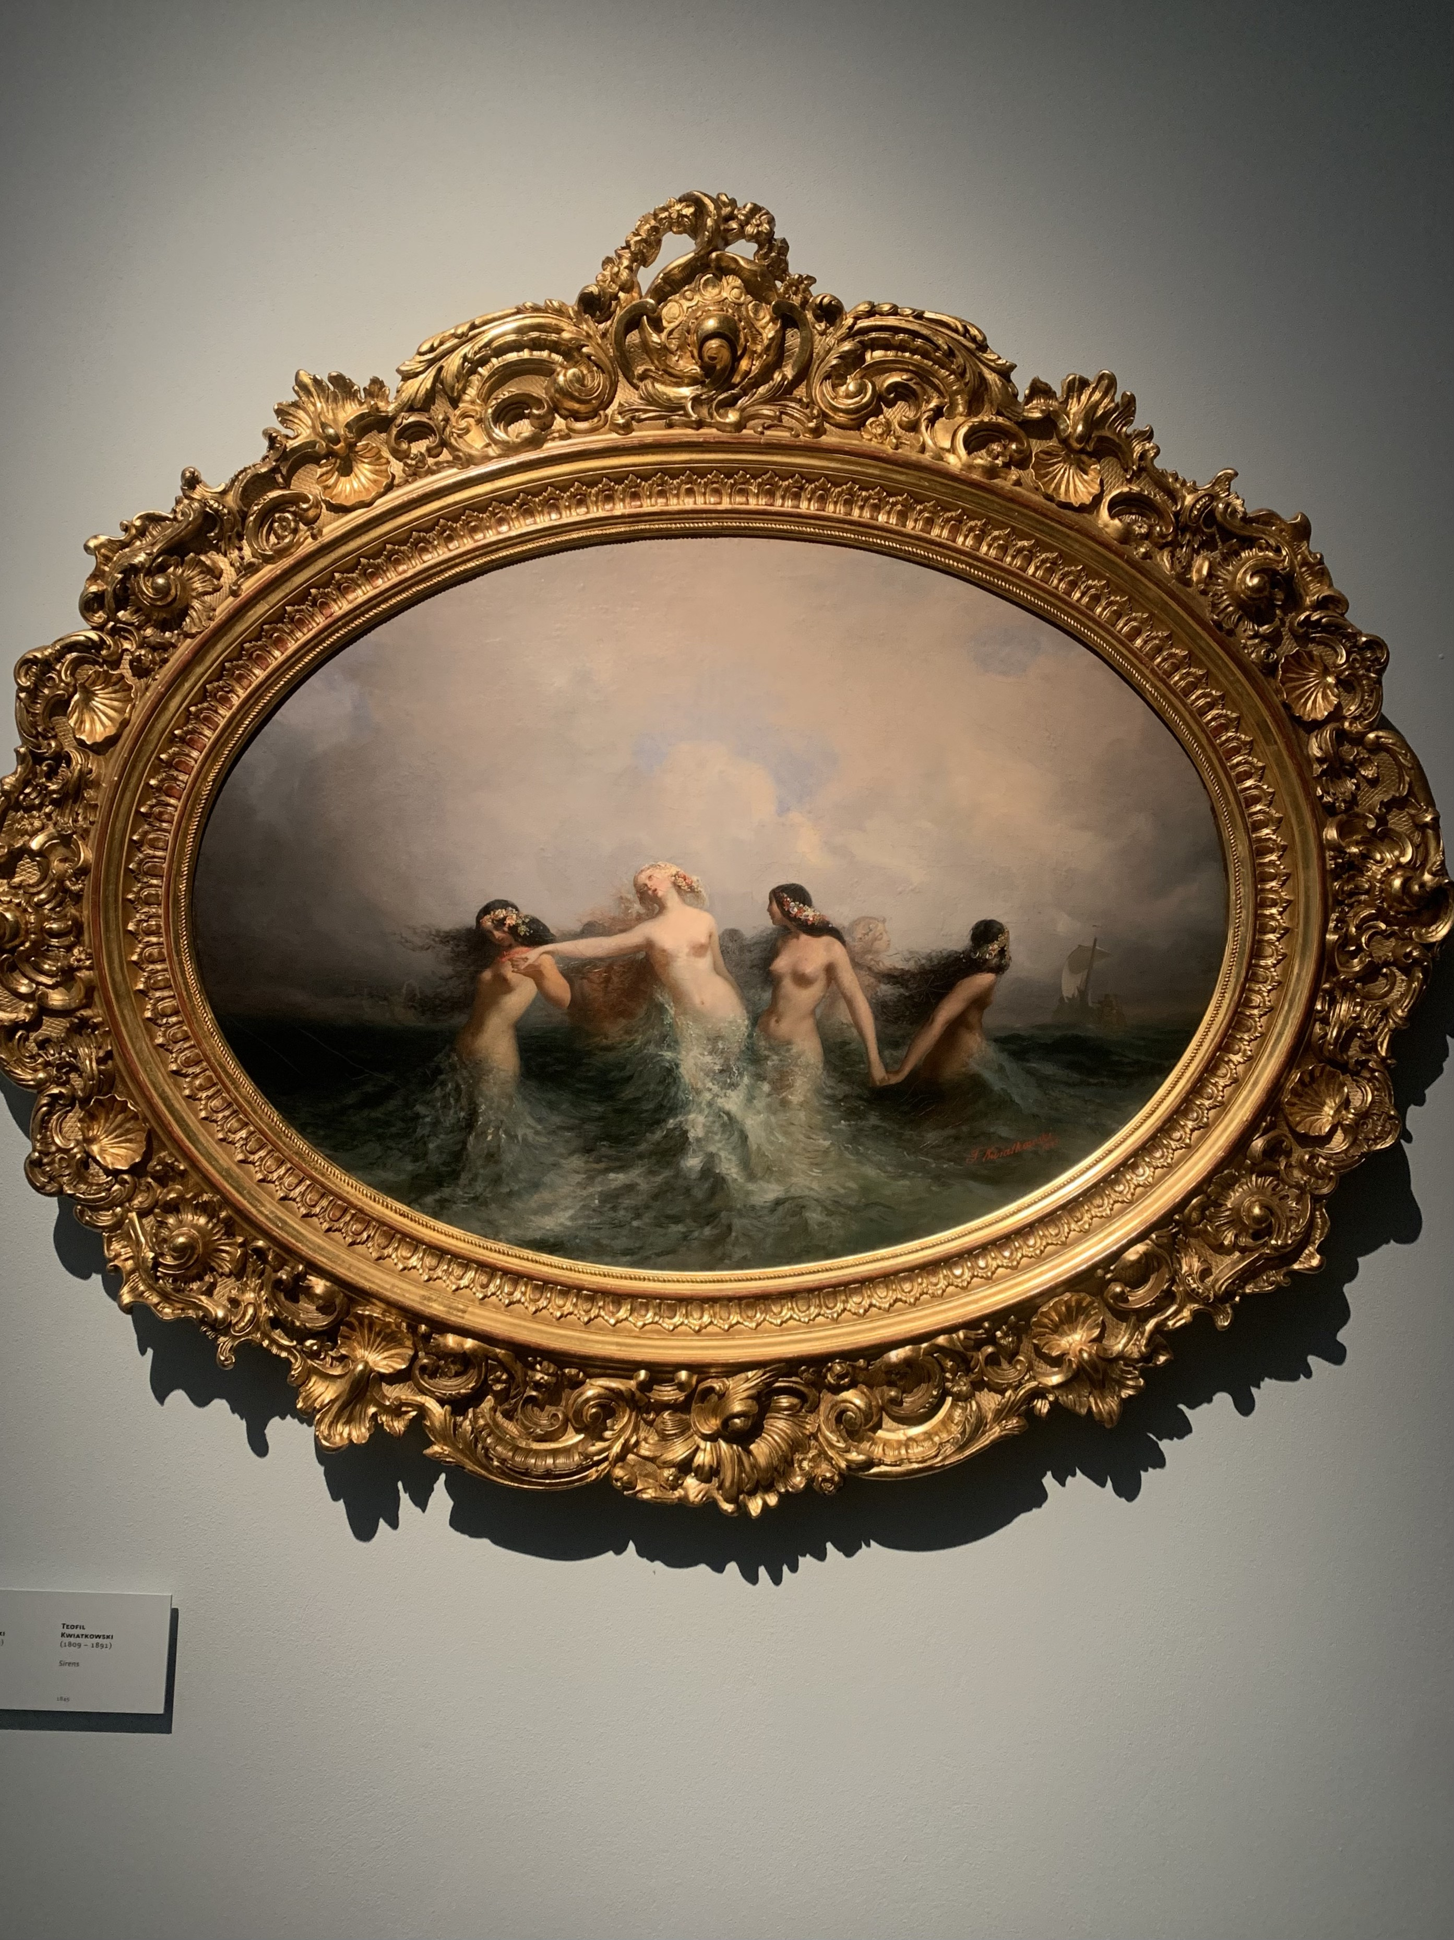
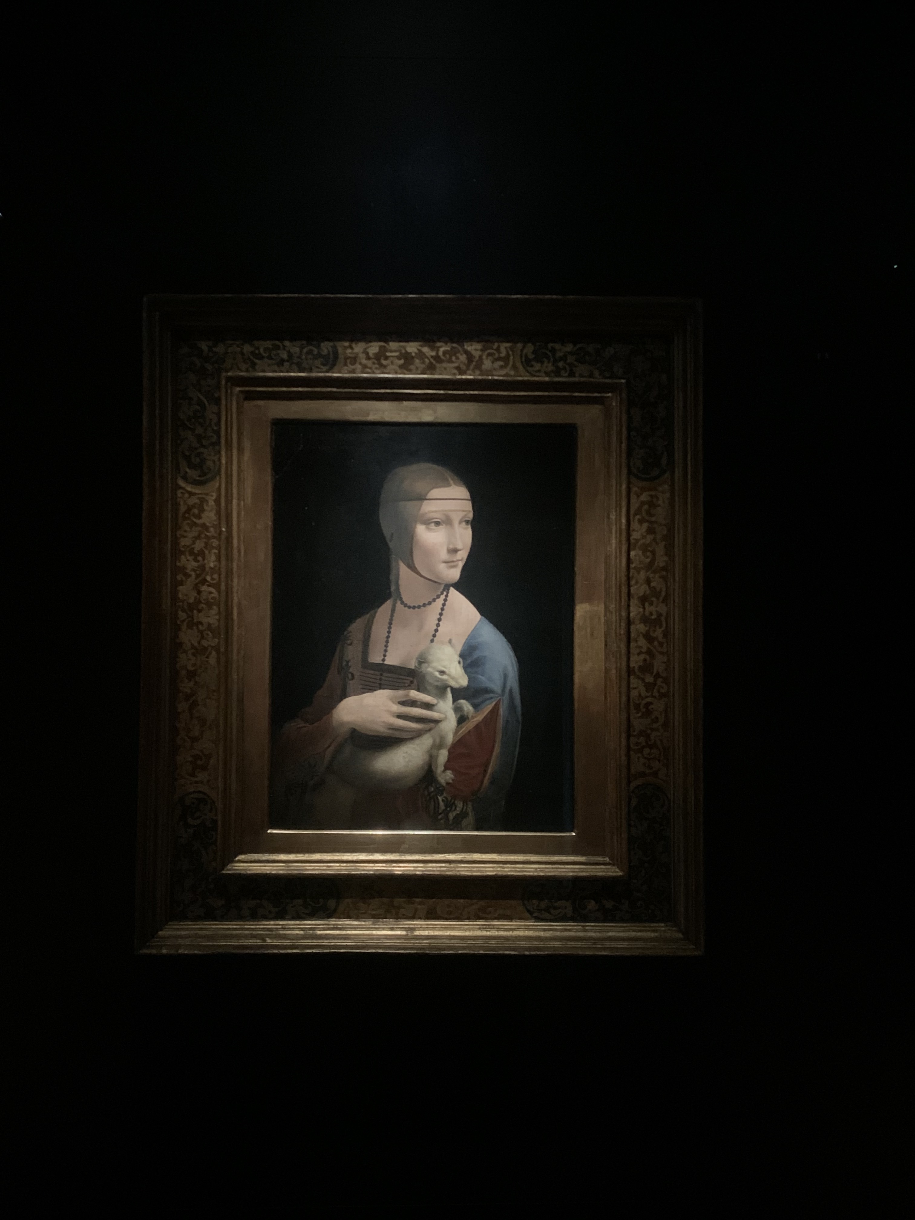
Taktiež sa mi podarilo zachytiť zaujímavé miesta, obrazy a kultúru krajiny.

Slide 5
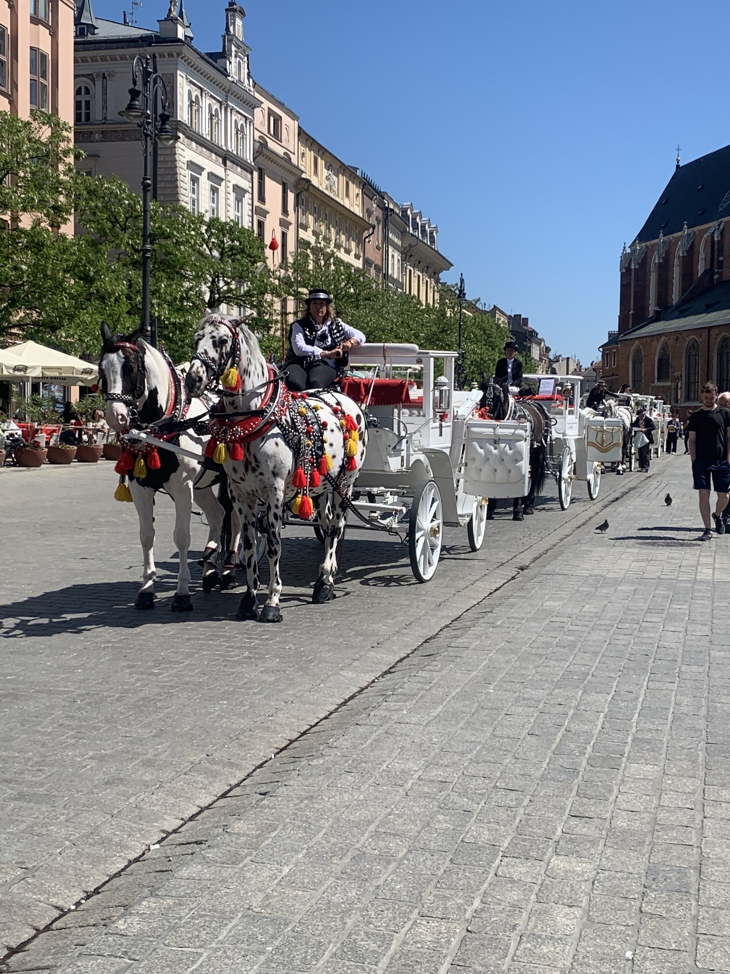
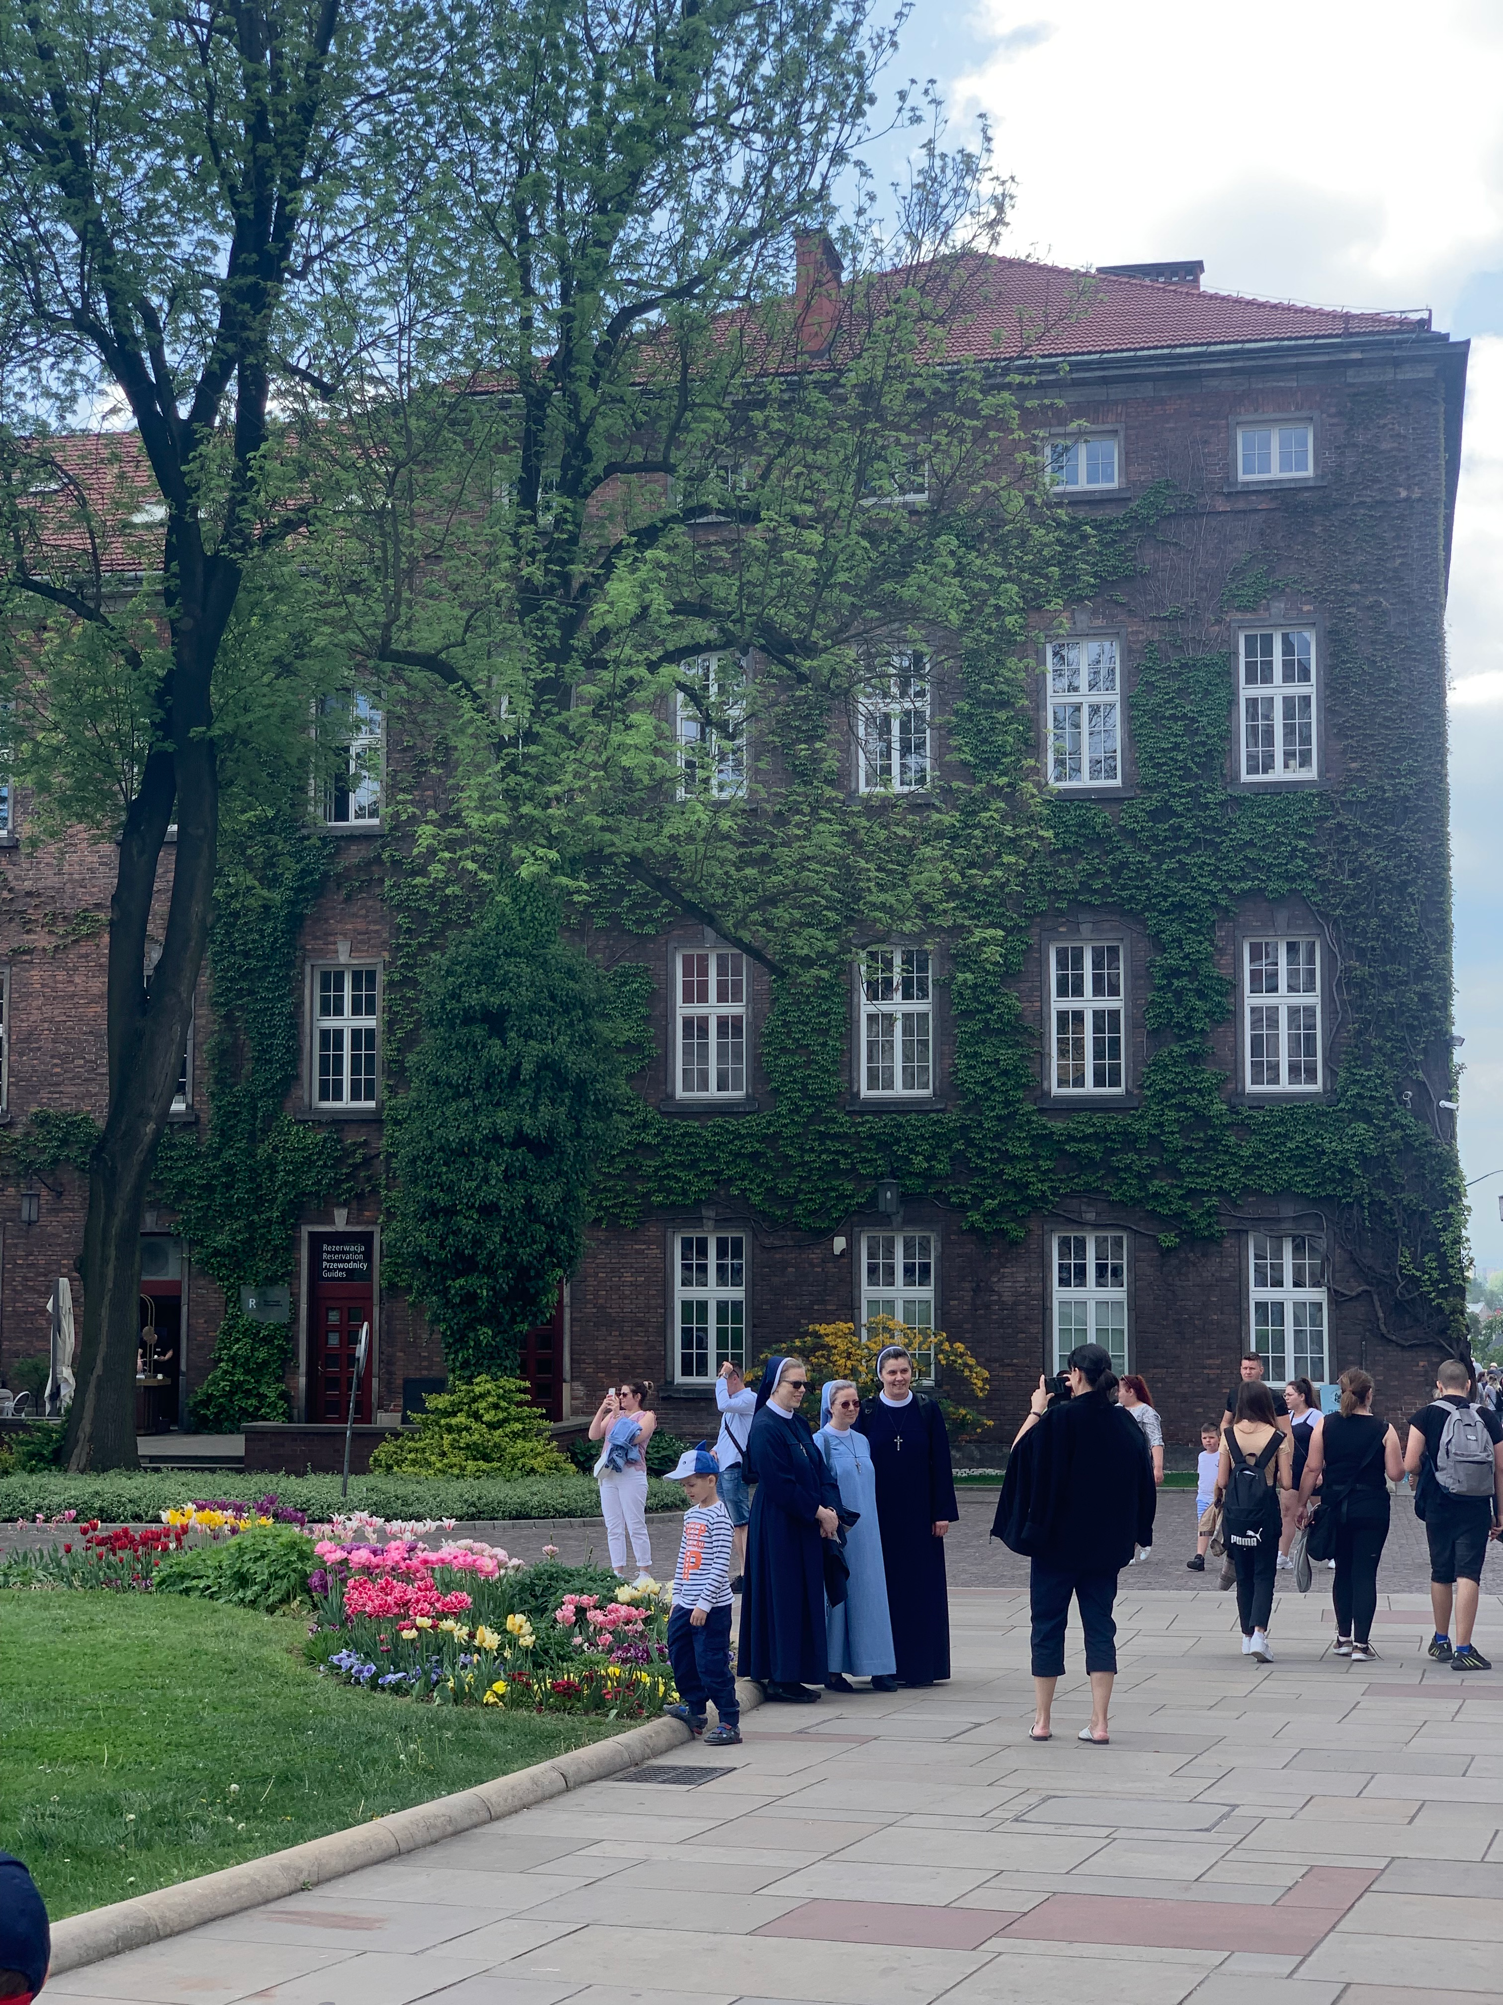
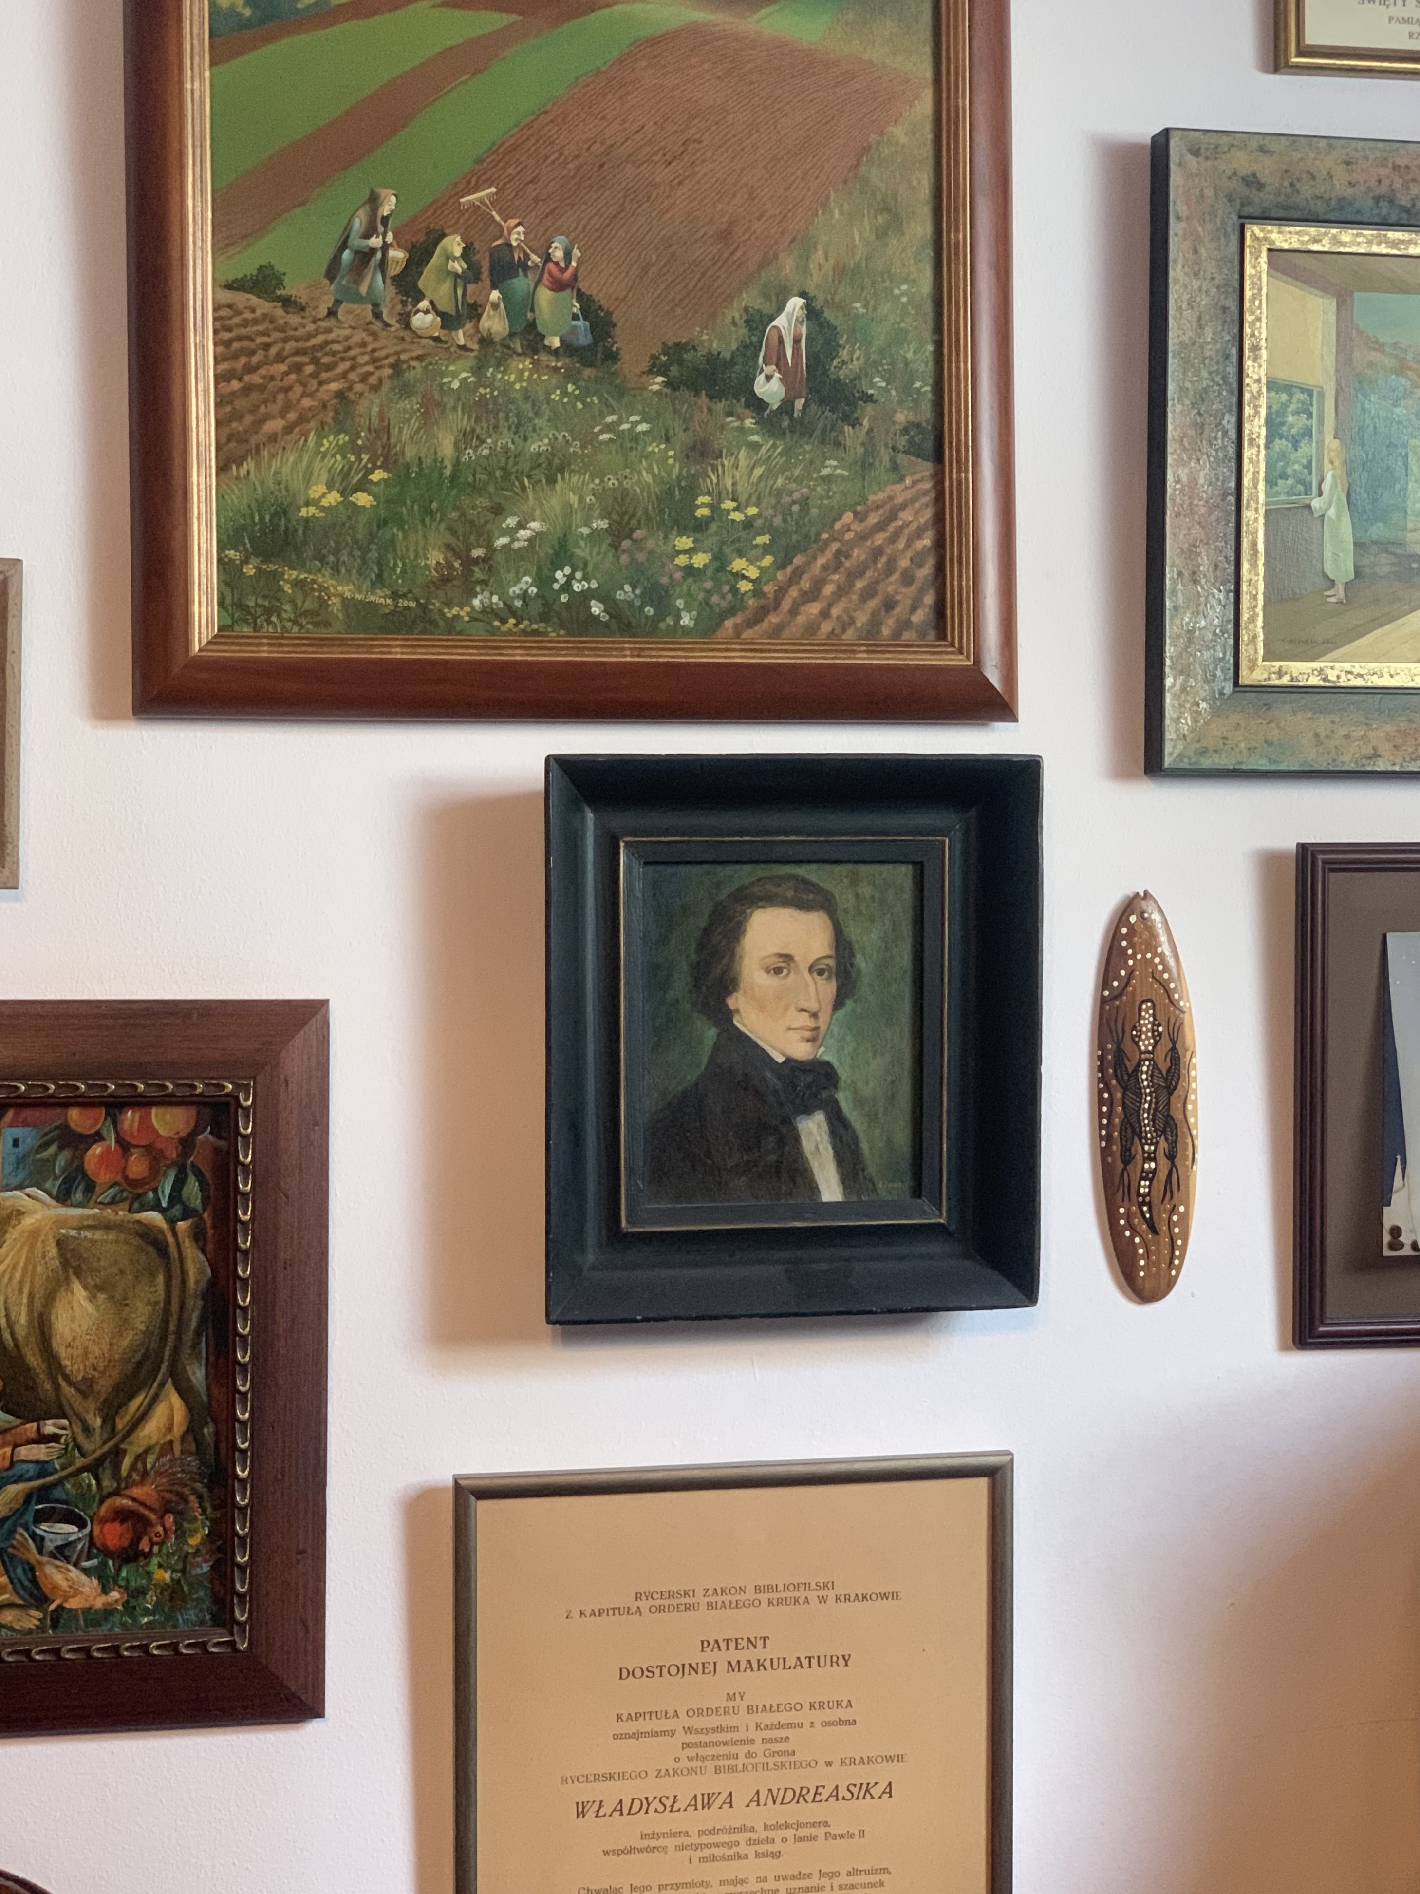

Slide 6
Ďakujem za pozornosť a príležitosť zúčastniť sa mobility

